Slide 1




De la gouvernance locale à la résilience paysanne aux cyclones:
Le cas du district de Manakara, Madagascar
Par Manato
Université d’Antananarivo, Ecole doctorale EAD2
Laboratoire: CERED
Directeur de thèse: Pr RANDRINALIJAONA Tiana Mahefasoa
Journée Scientifique de l’UMI-SOURCE, Mahajanga- Madagascar, Juin 2025
Date: 18 Juin 2025

Slide 2

Sommaire
1
Contextes et justification
5
Hypothèses
2
Problématique
6
Outils et Méthodes
3
Revue de littérature
7
Résultats préliminaires
4
Objectifs
8
Conclusions

Slide 3

Contextes et justification (1)
Le changement climatique est une crise existentielle qui exige une refonte radicale de notre économie (Klein, 2015).
En raison du changement climatique, l'augmentation des concentrations de gaz à effet de serre dans l'atmosphère influence l'activité cyclonique, entraînant une intensification des tempêtes et une hausse de la fréquence des cyclones (Hobgood, 2002)
Le nombre des aléas naturels a été multiplié par cinq au cours des 50 dernières années (Banque Mondiale, 2016).
Selon une étude de l’AVSF en 2022, les familles rurales sont les premières victimes des cyclones.

Slide 4
Contextes et justification (2)
Madagascar fait partie des pays les plus impactés par les cyclones. Entre 2000 et 2023, 47 tempêtes et cyclones ont touché plus de 6 millions de personnes. La côte Est (dont Manakara) est considéré comme un "hotspot" (ACAPS, 2024).
La gouvernance est un facteur clé pour renforcer la résilience aux catastrophes, mettant en avant l'importance de la collaboration entre communautés, gouvernements locaux et ONG. (Abenir, Manzanero et Bollettino, 2022).
La participation active des communautés, la collaboration entre différents acteurs, et l'intégration des connaissances locales dans la prise de décision sont des éléments clés d'une gouvernance efficace pour la résilience aux aléas (Yoseph-Paulus,& Hindmarsh, 2019).

Slide 5
Contextes et justification (3)
Méthodologie
Pendant le cyclone Batsirai (2022), le Système d’Alerte Prompte, faisant partie de la gouvernance locale a permis des évacuations efficaces (Banque Mondiale, 2022), mais n’a pas empêché des pertes agricoles massives (50 à 70 % des récoltes de riz et des cultures vivrières) (World Food Programme (WFP) & BNGRC, 2022).
A Manakara, la dépendance à l’agriculture est forte: 91% de la population vit en zone rurale et 75% des emplois relèvent du secteur agricole, 12% pêche, 10% artisanat/commerce, 3% apiculture (INSTAT, 2018-2021)

Slide 6

Problématique
De quelles manières la gouvernance locale est-elle nécessaire à la résilience paysanne ?

Slide 7


La gouvernance
Revue de la littérature (1)
La gouvernance est la manière dont le pouvoir est exercé dans la gestion des ressources économiques et sociales d'un pays (Banque Mondiale, 1992).
La gouvernance représente les règles formelles et informelles qui structurent les interactions politiques, économiques et sociales, définissant les incitations et les contraintes des acteurs (North, 1990).
Une bonne gouvernance exige non seulement des institutions efficaces, mais aussi la garantie des libertés politiques, de la transparence et de la participation citoyenne (Sen, 1999)

Slide 8

La gouvernance locale
Cadre de dialogue et d’action collective qui associe élus, administrations, entreprises et citoyens pour promouvoir un développement local inclusif et durable (PNUD,2002)
Extension du gouvernement central pour répondre aux besoins locaux et promouvoir le développement à la base (Ngini et al., 2023).
Garantit des réponses rapides, comme démontré dans la gouvernance du cyclone Phailin en Odisha (un Etat en Inde) (Pal et al., 2017).
Les connaissances locales sont cruciales pour une gouvernance locale efficace face aux aléas, comme l'ont montré les inondations au Kerala, un État situé sur la côte Sud-Ouest de l'Inde (Hakkim & Deb, 2023)
Revue de la littérature (2)

Slide 9

Résilience
Étymologie
  Première apparition : 1626, en anglais, dérivé du latin "resilientia"
  Signification en anglais : Rebondir, se ressaisir, se redresser (Ionescu,2021).
Résilience : un concept plus complexe et dynamique.
  « Seul, il n'y a pas de résilience possible » (Cyrulnik, 1999).
  La vraie résilience passe par l’autonomie semencière, la souveraineté alimentaire et la réduction de la dépendance aux intrants externes (De Schutter, 2012)
Revue de la littérature (3)

Slide 10
Résilience (paysanne)
Revue de la littérature (4)
Évolution de la conception de la résilience
  Changement de point de vue
  Avant, on voyait la résilience comme le fait de rester stable. Maintenant, on comprend qu’il faut aussi savoir s’adapter et changer (Darnhofer, 2014).
Par exemple, après un cyclone, au lieu d'essayer de reconstruire exactement comme avant, les agriculteurs peuvent modifier leurs pratiques.
  Un nouvel élément pour survivre
  Aujourd’hui, on considère que pour continuer à exister, les systèmes agricoles doivent être capables de changer et de s’adapter (Darnhofer, 2014).

Slide 11
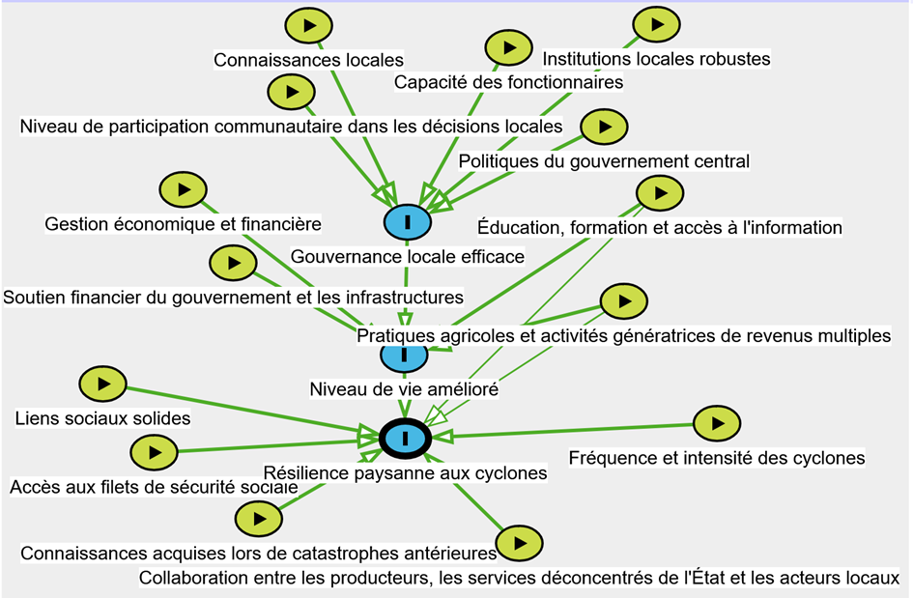
Titre: Les relations de causalité entre chaque variable ou facteur
Synthèse des revues
Source : Auteur, 2024. Sur DAGitty V3.1.

Slide 12

Objectif 1
Objectifs
Comprendre les processus de prise de décision dans un contexte d'aléas naturels, en mettant particulièrement l'accent sur le Système d’Alerte Prompte dans la gouvernance locale, afin d'évaluer leur impact sur la résilience des paysans face aux cyclones dans le district de Manakara.
Objectif 2
Établir des liens clairs entre la participation des paysans à la prise de décision et l’efficacité de la gouvernance locale, l’efficacité de la gouvernance locale et le niveau de vie des paysans, ainsi que le niveau de vie amélioré et la résilience des paysans face aux cyclones.

Slide 13

Hypothèses
Hypothèse 1
La participation des paysans à la prise de décision contribue à l’efficacité de la gouvernance locale
Hypothèse 2
L’efficacité de la gouvernance locale améliore le niveau de vie des paysans
Hypothèse 3
Un niveau de vie amélioré renforce la résilience paysanne face aux cyclones

Slide 14
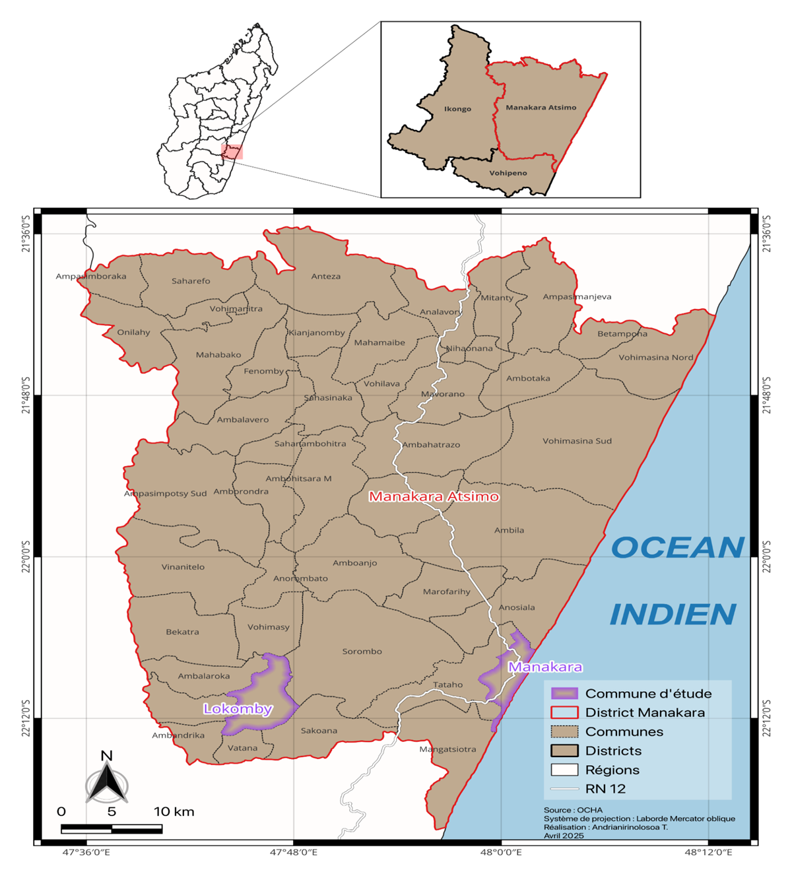
Méthodes et Outils (1)
Zone d’étude (ZE)
ZE: Commune Rurale de Lokomby et Commune Urbaine de Manakara
Echantillon: 373 ménages (185 ruraux / 188 urbains) sélectionnés aléatoirement.
Echantillonnage
→ Méthode mixte: Quantitative et qualitative
Enquêtes ménages + observations directes
Entretiens semi-directifs (acteurs clés: élus, techniciens, leaders locaux)
Focus group (gouvernance locale)
→ Période : Octobre-Novembre 2024.
Collecte des données

Slide 15

Méthodes et Outils (2)
Méthodes d’analyse des données :
Analyse des Correspondances Multiples (ACM)
Régression logistique ordonnée
Logiciels :
Excel
XLSTAT ET STATA

Slide 16
Résultat 1
Il existe une hiérarchie des facteurs de vulnérabilité aux cyclones à Manakara (Madagascar) : prédominance des contraintes économiques et infrastructurelles, sensibilité environnementale.
Résultats
Préliminaires
(1)
Résultat 2
L'analyse confirme la prédominance des facteurs matériels, reléguant la politique à un rôle marginal.
Paradoxe : Le facteur politique, pourtant central dans la littérature, apparaît marginal dans les perceptions locales. Le faible score politique (3%) reflète une gouvernance perçue comme inefficace : les ménages n’attendent pas d’aide des autorités face aux cyclones, ce qui traduit un manque de confiance et une invisibilité des services publics

Slide 17
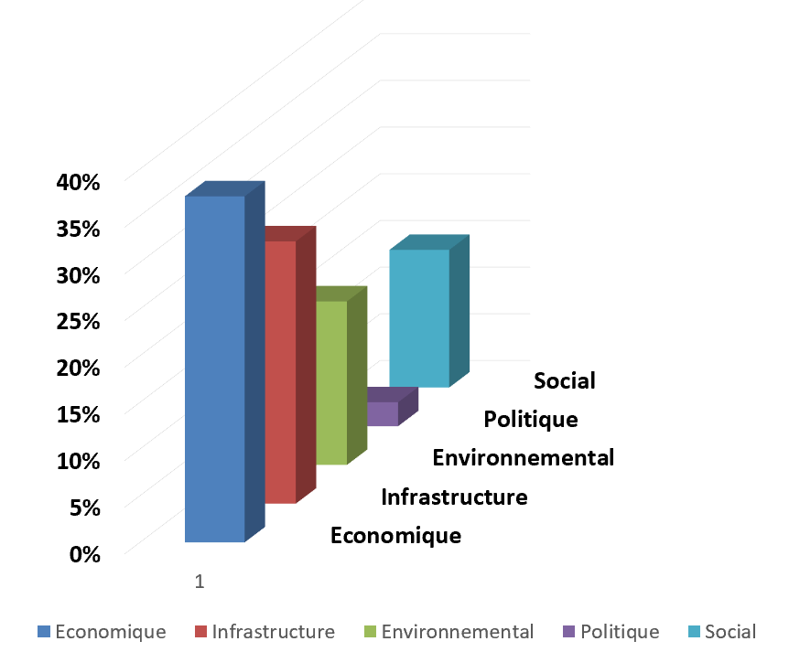
Titre: Facteurs de vulnérabilité aux cyclones : analyse multidimensionnelle
Source : Auteur, 2025.

Slide 18
Titre: Résultats d’analyse en régression logistique ordonnée
Résultats
Préliminaires
(2)
Source : Auteur, 2025

Slide 19
Résultat 3
Deux variables sont des déterminants positifs et statistiquement significatifs du niveau de revenu catégorisé:
  Niveau d’éducation (etd_c), coefficient positif élevé (β = +0,778) avec une p-value très faible (p < 0,001), ce qui signifie que l’effet observé est peu probable dû au hasard
  Efficacité du Système d’Alerte Prompte (esap_c) présente également un effet positif (β = +0,263) avec une p-value inférieure à 0,05 (p = 0,010)
Résultats
Préliminaires
(3)
Résultat 4
En revanche, les autres variables: le type d’activité (srev_c), le type de logement (logmt_c) et le sexe (sexe_c) n’atteignent pas le seuil de signification statistique (p > 0,05), ce qui signifie qu’on ne peut pas affirmer avec suffisamment de confiance qu’elles influencent le revenu dans ce modèle.

Slide 20
La participation des paysans à la prise de décision contribue à l’efficacité de la gouvernance locale
CONFIRMEE
Hypothèse 1
L’efficacité de la gouvernance locale améliore le niveau de vie des paysans
En partie confirmée
Hypothèse 2

Slide 21

Le Système d’Alerte Prompte (SAP) faisant partie de la gouvernance locale conditionne la performance de la dite gouvernance et a un impact réel et favorable sur le revenu.
La vulnérabilité aux cyclones dépend des conditions matérielles, alors qu'à Manakara, le revenu médian est d'environ 250 000 Ar, mais cette vulnérabilité aux cyclones reste liée à la résilience
La connaissance du SAP est influencée par le niveau d’éducation et le revenu des ménages enquêtés.
Une meilleure maîtrise de ce dispositif peut ainsi contribuer à l’amélioration de leur niveau de vie.

Slide 22


